Slide 1
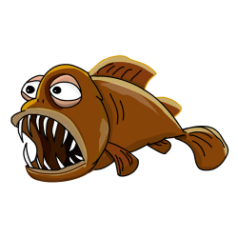
Activité 1: La sélection sexuelle du guppy, un exemple de sélection naturelle
Atelier A
Louis
Maël

Slide 2
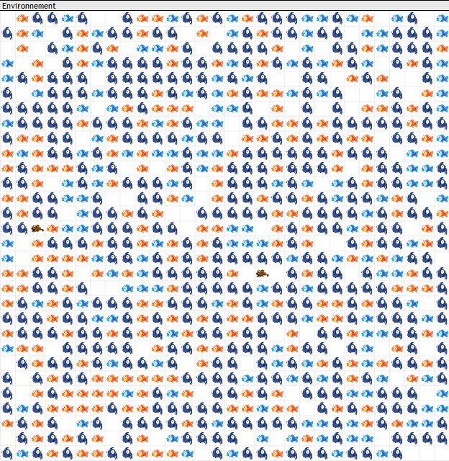
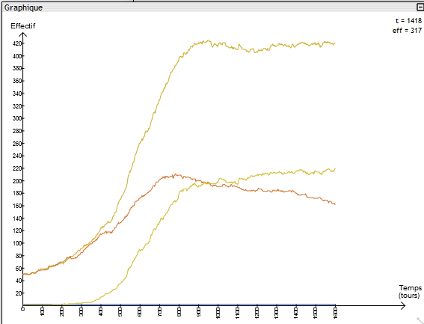
Environnement
Graphique: Courbes de l’évolution des poissons
Ordonnés : Effectif
Abcsisses : Temps

Slide 3
Poissons du modèle
Nom :Poisson femelle
Demi-vie :1000
Probabilité de déplacement : 100
Effectif initial : 50
Nom :Poisson mâle
Demi-vie :1000
Probabilité de déplacement : 100
Effectif initial : 50
Nom :Poisson prédateur
Probabilité de déplacement : 50
Effectif initial : 2
Nom :Poisson mâle orange
Demi-vie :1000
Probabilité de déplacement : 100
Effectif initial : 1

Slide 4
Le comportement ( règle )
Nom de la règle :reproduction male
Type : réaction entre agents
Probabilité : 1%
Réactifs : Poisson femelle, Poisson mâle
Produits : Poisson femelle, Poisson femelle, Poisson mâle, Poisson mâle
Nom de la règle :Reproduction mâle orange
Type : réaction entre agents
Probabilité : 3%
Réactifs : Poisson femelle, Poisson mâle orange
Produits : Poisson femelle, Poisson femelle, Poisson mâle orange, Poisson mâle orange
Nom de la règle :prédateur f
Type : réaction entre agents
Probabilité : 1%
Réactifs : Poisson prédateur, Poisson femelle
Produits : Poisson prédateur
Nom de la règle :prédateur m
Type : réaction entre agents
Probabilité : 1%
Réactifs : Poisson mâle, Poisson prédateur
Produits : Poisson prédateur
Nom de la règle :prédateur mo
Type : réaction entre agents
Probabilité : 2%
Réactifs : Poisson mâle orange, Poisson prédateur
Produits : Poisson prédateur
La chance des poissons orange sont plus haute car ils ont un caractère rare

Slide 5
Conclusion
La modélisation n’est pas parfaite car:
-Les prédateur ne meurt pas et ne se reproduise pas.
-Les mâles bleu sont à la fin rare et donc, ils seraient normalement une facilité a se reproduire
-La vitesse de reproduction: La chance est aussi un grand facteur.

